Slide 1
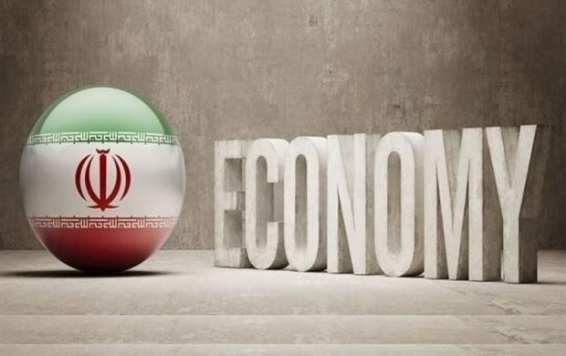
درهرلحظه شمااین قدرت را دارید که بگویید:داستان این گونه به پایان نمی رسد
موضوع:زیرساخت های اقتصادی واجتماعی قبل وپس از انقلاب
استادمحترم:دکترمستولی زاده
گرداورنندگان:سپیده پرچ_عارفه فتحی

Slide 2
مقدمه زیرساخت های اقتصادی واجنماعی یکی ازمولفه های مهم دراقتصادیک کشوراست.که توسعه ان تاثیرگسترده ایی برمتغییرهای کلان اقتصادی دارد . این مولفه سال گذشته موردتوجه جامعه شناسان شهری.سیاست گذاران.برنامه ریزان وفعالان مدنی قرارگرفته ودرواقع اشاره به فضاها.مکان ها.برنامه هاوامکاناتی دارد که مکان های زیست جمعی مثل شهرها دراختیارادم ها واجتماعات برای تعامل .گفتگووشراکت قرار می دهند. پیامدمثبت:چنین زیرساختی انسجام وهمبستگی اجتماعی وافزایش توسعه اقتصادی اجتماع محلی ایجادمی کند. زیرساخت هرکشورمجموعه تسهیلات عمومی باسرمایه گذاری خصوصی یاعمومی است که امکان ارایه خدمات ضروری واستانداردهای زنذگی رافراهم می کند مانند حمل ونقل.بهداشت.اموزش.ارتباطات.بنادر.مدارس.تامین اجتماعی.دانشگاه.بزرگراه وسیستم ابرسانی و برق وگاز. توسعه زیرساخت های اجتماعی شامل رشددرجنبه های اجتماعی زندگی زیرساخت های بهداشتی ودرمان تعلیم وتربیت.تغذیه واشتغال.حمل ونقل ودسترسی به انرژی ومواردمشابه است که درنهایت تامین کننده رفاه اجتماعی و اهداف مربوط است.

Slide 3
زیرساخت های اقتصادی طیف وسیع ومتنوعی اززیر ساخت هاراشامل می شوند ومهم ترین انها که درمطالعات بیشترمورداستفاده قرارگرفته وکاربرد بیشتری به عنوان عوامل تولیدکالاوخدمات دارند3دسته اند:
1.زیرساخت حمل ونقل شامل زمینی دریایی وهوایی
2.زیرساخت انرژی شامل سیستم های اب برق گاز
3.زیرساخت ارتباطات شامل مخابرات واینترنت

Slide 4
حمل ونقل:برای دستیابی به اقتصادی پویاداشتن سیستم های حمل ونقلی کارامد ایمن ونوین اجتناب ناپذیراست وبدون اتخاذروش های مناسب وصحیح درحمل ونقل نمی توان پیشترفت قابل توجهی دراقتصادکشورداشت. کشورمابدلیل موقعیت خاص جغرافیایی وراهبردی ان ونیزبه لحاظ وجودخطوط مختلف فرعی واصلی راه اهن ارتباط با اب های ازادواتصال شرق به غرب.امکانات بالقوه ای رابرای تمرکزبرروی بخش حمل و نقل افزایش درامدهای ترانزیتی ناشی ازجابجایی بارومسافر دارد. حمل ونقل جاده ای:توسعه وشکوفایی راه هاومحورهای مواصلاتی کشور توسعه ورونق حمل ونقل کشورراذرپی خواهدداشت واین دوبخش اساسا مکمل یکدیگرند. طول راه های کشور(فرعی واصلی)در40 سال اخیراز36هزارکیلومتربه 1میلیون کیلومتررشدداشته است.درحوزه روستایی نیزطول محورهای موجود از8هزارو200کیلومتربه 205هزارکیلومترافزایش داشتند.بنابرامارموجود درحال حاضربیش از2هزارو400کیلومترازاد راه 15هزارو500 کیلومتر بزرگراه و24هزارکیلومترراه اصلی درکشورموجوداست.

Slide 5
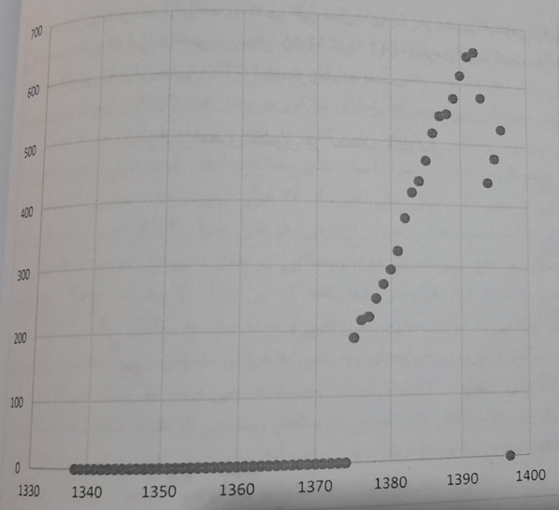
روند تغییرات تعداد کالاهای جابه جا شده ازطریق جاده ایی سال های 1338_1397ماخذ کتاب تحولات اقتصادایران

Slide 6
حمل ونقل ریلی
خطوط ریلی یکی ازامن ترین ودرعین حال مقرون به صرفه ترین ابزارهای حمل ونقل دردنیامحسوب می شود.
میزان خطوط اصلی ریلی کشوردرابتدای پیروزی انقلاب 4575کیلومتربودکه طی چهاردهه پس ازپیروزی انقلاب به 11061کیلومتررسیده است یعنی 6486کیلومترافزایش داشتند.
مهم ترین خطوط ریلی احداث شده پس ازپیروزی انقلاب به شرح زیراست:
1.راه اهن گرگان_اینچه برون
2.راه اهن تهران _همدان به طول258کیلومتر
3.راه اهن خواف_هرات
4.مراغه_ارومیه
تغییر ازاد راه های کشور پس از انقلاب اسلامی ماخذ کتاب تحولات اقتصادایران

Slide 7
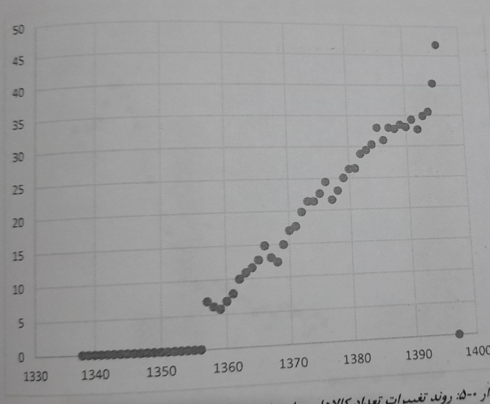
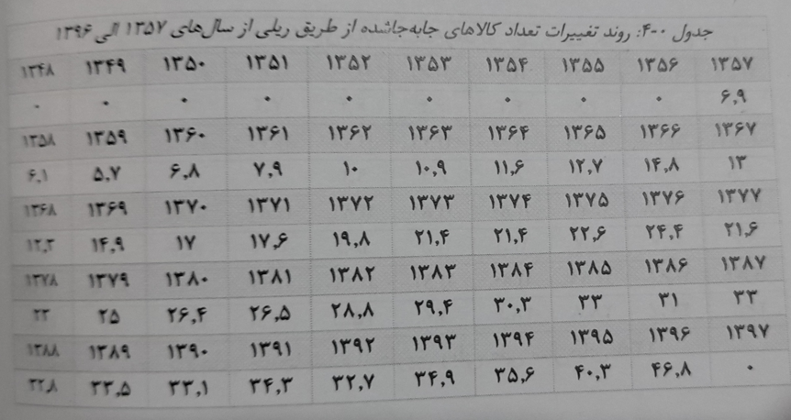
روندتغییرات تعدادکالاهای جابه جاشده ازطریق ریلی سال های1357_1397ماخذ تحولات اقتصادایران

Slide 8
حمل ونقل دریایی:بخش حمل ونقل دریایی مهم ترین بخش ازحوزه حمل ونقل محسوب می شود. براساس گزارش حوزه تجارت وتوسعه سازمان ملل درسال2019بیش از80درصدتجارت دنیاازطریق دریاانجام می شود. حجم تجارت دریایی جهان درسال2017باحدود4درصدافزایش به 7/10میلیاردتن رسیده که این رشدسریع ترین رشددر5سال گذشته بوده ولی درسال2018بارشد7/2درصدی به11میلیاردتن رسیده.براساس امارژانویه 2018پنج کشوراول دارای بیشترین تناوژناوگان کشتیرانی بیش از50درصدظرفیت دنیارا دراختیارداشتندکه این کشورهاعبارتند:یونان.ژاپن .چین.المان وکره جنوبی.درزمینه ساخت کشتی سه کشورچین.کره جنوبی وژاپن بیش از90درصدکشتی های جهان را می سازند. همچنین اسقاط بیش از80درصد کشتی های دنیادربنگلادش هندوپاکستان صورت میگیرد.ایران بادراختیارداشتن 236شناوروطرفیت 9/17میلیون تنی و0/91درصد از تجارت دنیارا دراختیار دارد وسپس ازکشورهای هلند امارات وعربستان درجایگاه24دنیاایستاده.

Slide 9
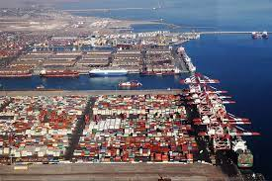
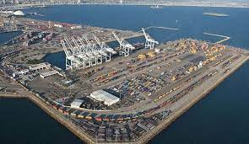
سه جنبه مهم وشاخصه اصلی ازتوسعه حمل ونقل دریایی مربوط به ظرفیت بنادرکشور وظرفیت مسافربری وعملکرد بخش حمل و نقل دریایی است. ظرفیت بنادرتجاری کشوردرابتدای پیروزی 19میلیون تن بوده که طی چهاردهه پس ازپیروزی انقلاب اسلامی به 233میلیون تن رسیده است وذرمقایسه باانقلاب 12برابرافزایش داشتند.ظرفیت کانتینری بنادردرابتدای پیروزی 75هزاربوده که طی چهار دهه به 7062هزاررسیده ومعادل 94برابرافزایش یافته است. ازمهم ترین طرح های توسعه بنادرکشورطی سال های گذشته می توان ازتوسعه بنادر شهیدرجایی وچابهاریادکرد.

Slide 10
دومین فاکتورمهم درحوزه حمل ونقل دریایی ظرفیت مسافری بنادرکشوراست.این ظرفیت درابتدای انقلاب اسلامی500هزارنفربوده که طی چهاردهه پس ازانقلاب به 24میلیون نفرافزایش پیداکرده یعنی معادل 48میلیون برابر.
سومین شاخص حوزه بخش حمل ونقل دریایی مربوط به عملکردبخش دریایی است.میزان تخلیه وبارگیری کالای نفتی وغیرنفتی دربنادر تجاری کشوردرابتدای پیروزی 15میلیون تن بوده که طی چهاردهه به 157میلیون تن افزایش یافته است

Slide 11
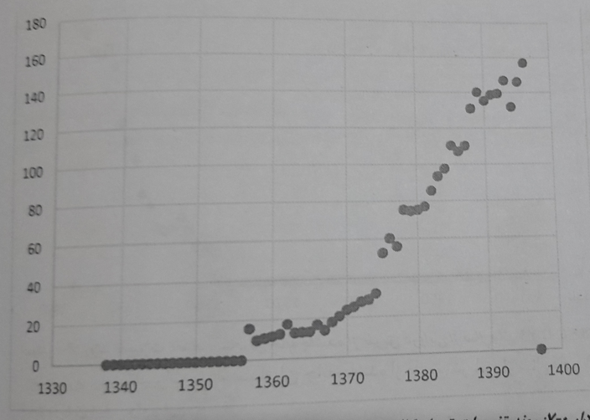
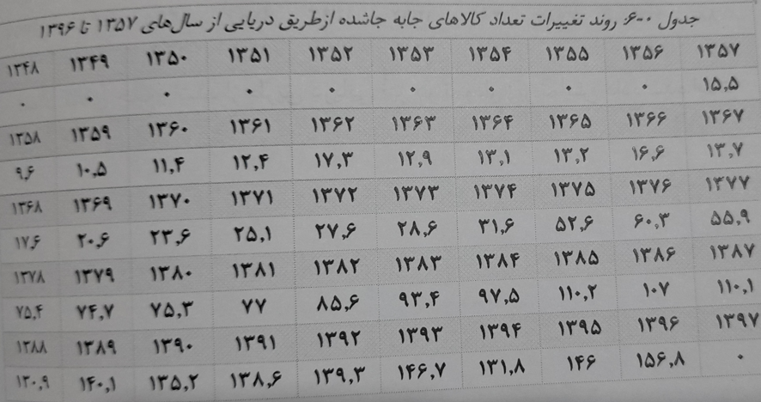
روندتغییرات تعدادکالاهای جابه جاشده ازطریق دریایی سال های1357_1397ماخذ کتاب

Slide 12
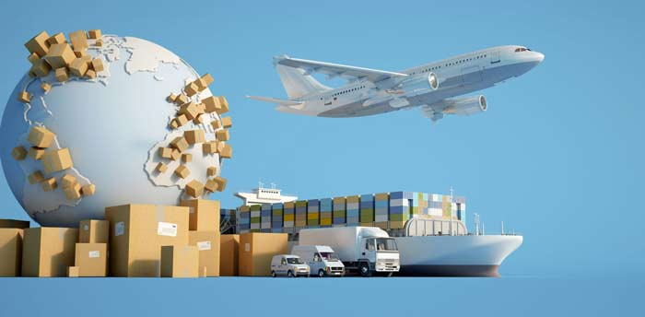
بخش هوایی:حوزه حمل ونقل هوایی از دوجنبه زیرساخت ها و عملکردهامی تواند محل بررسی باشد.ازبعدزیرساختی تعدادناوگان فعال هوایی کشوردرابتدای انقلاب 25فروند بوده که طی چهاردهه به 143فروندرسیده است. تعدادفرودگاه هانیز 32فرودگاه درسال1357به 54فرودگاه درسال 1396رسیده است.ازبعدعملکردی نیزتعدادپرواز عبوری ازفرازکشوردرابتدای انقلاب 31هزار پرواز بوده و سپس ازچهاردهه به 427هزار پرواز رسیده است.

Slide 13
بخش فناوری اطلاعات وارتباطات:امروزه فناوری اطلاعات وارتباطات جایگاه بسیارمهمی دارد.اهمیت ارتباطات وفناوری های مرتبط درعصرحاضراین قرن راباعصر ارتباطات مشهورساختند. کاهش سریع قیمت های نسبی جهانی بودن ظاهرفیزیکی ناچیز همراه بابازدهی فزایینده سهولت نقل وانتقال محصولات فن اوری اطلاعات وارتباطات موجب شده این جریان تحول پرشتاب حول محور فن اوری اطلاعات وارتباطات بازهم شتاب یافته وراه را برای ورودبه اقتصاددیجیتال همواره سازد. فناوری اطلاعات وارتباطات درطرف عرضه اقتصادودرکنارعوامل مکمل زیرساختی منجربه تعمیق سرمایه سازماندهی مجرد فرایندهای اقتصادی نهایتا افزایش رشداقتصادی وبهره وری عوامل تولیددرکشورهای توسعه یافته وبه دنبال ان بااندکی تاخیراین تاثیردربرخی کشورهای درحال توسعه مشاهده گردید.

Slide 14
منابع: کتاب تحولات اقتصادایران Iranian Airports Holding Company

